Slide 1
Cas 3: Intervention informatique
Du dictionnaire des données au Modèle Conceptuel des Données
Pas à pas
Modèle Conceptuel de données

Slide 2
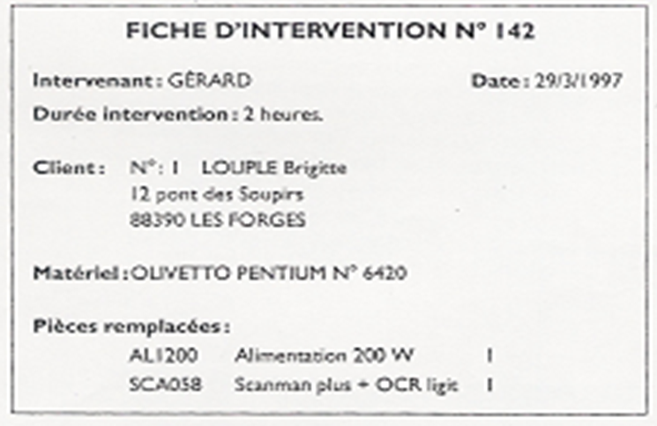
La fiche d’intervention
Liste de pièces remplacées
Modèle Conceptuel de données

Slide 3
Suite du dictionnaire des données
noInterv | Numero d’une intervention
dateInterv | Date d’une intervention
nomIntervenant | Nom de l’intervenant
tempsInterv | Durée d’une intervention en heures
noMicro | Numéro du micro
refmicro | Référence du micro
Modèle Conceptuel de données

Slide 4
Le dictionnaire des données
Code | signification
noClient | Numéro du client
nomClient | Nom du client
adrRueClient | Adresse rue du client
adrCPClient | Code postal du client
adrVilClient | Adresse ville du client
refPièce | Référence d’une pièce
nomPièce qteRemplacée | Nom de la pièce Quantité de pièces remplacées
Modèle Conceptuel de données

Slide 5
Les entités
CLIENT identifié par :
MATERIEL identifiée par:
PIECE identifiée par :
INTERVENTION identifiée par:
Modèle Conceptuel de données

Slide 6
Description des classes
CLIENT
INTERVENTION
MICRO
noClient
nomClient
adrRueClient
adrVilClient
adrCPClient
noInterv
dateInterv
tempsInterv
nomInterv
noMicro
refMicro
PIECE
refPièce
nomPièce
Modèle Conceptuel de données

Slide 7


Repérer les DF entre les identifiants
Liste des identifiants
noInterv
noMicro
noClient
refPièce
DF simples entre identifiants :
noInterv ➔ noMicro
noInterv ➔ noClient
noInterv ➔ noMicro
noMicro ➔ noClient
Pièce isolé :
Pour une intervention plusieurs pièces
Pour une pièce plusieurs interventions
Construire un diagramme de classe

